Slide 1
Dynamique longitudinale avec un double système RF : simulations et méthodes semi-analytiques
Alexis Gamelin
17/10/2024 - GdR SCIPAC

Slide 2
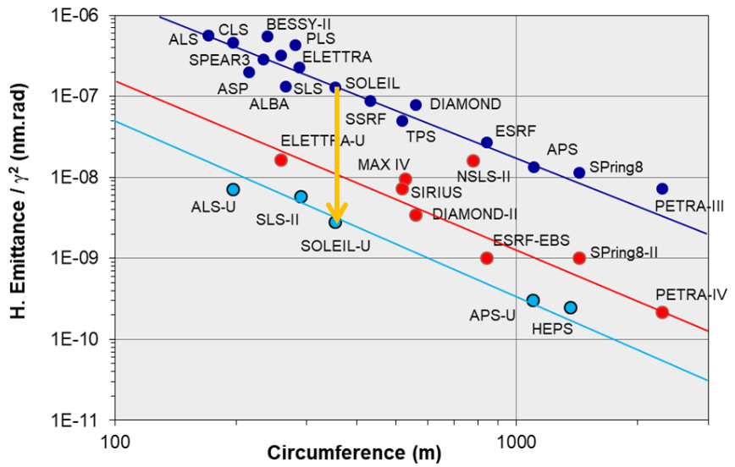
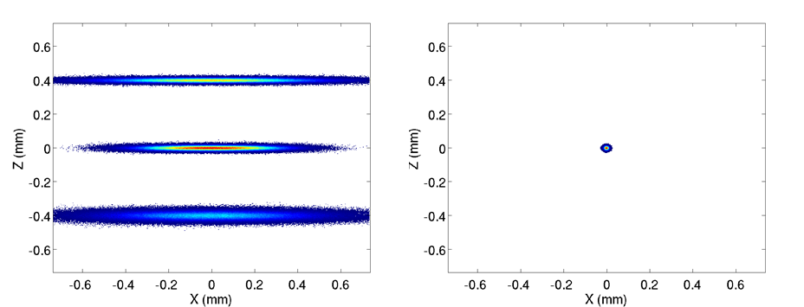
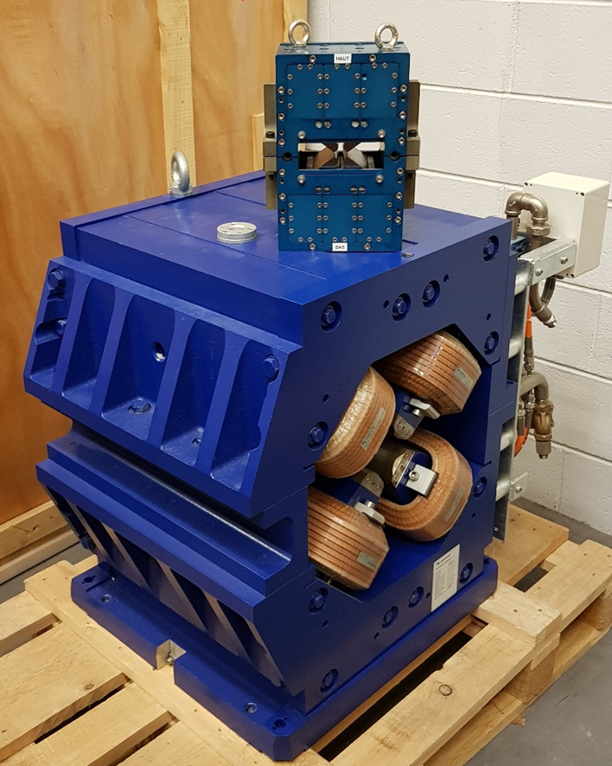
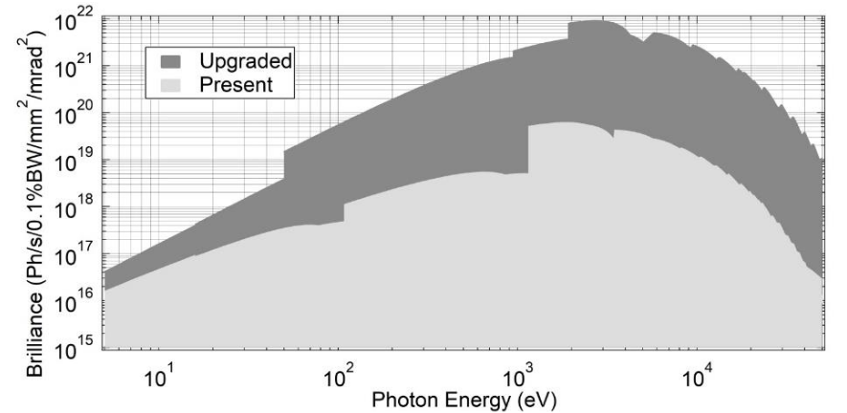
SOLEIL II
3ème génération
4ème génération
400 μm
10 μm
SOLEIL II
SOLEIL
SOLEIL II
ε = 3.9 nm.rad
ε = 84 pm.rad
Brillance des photons entre SOLEIL II (gris, faisceau rond) et SOLEIL (gris clair, couplage à 1 %).
CDR (2018-2020)
TDR (2021-2024)
Construction (2025-2030)
  Fin-2028 : Arrêt de SOLEIL
  2030 : Mise en route de SOLEIL II
Financement reçu pour les deux premières années de la phase de construction
Quadrupole SOLEIL/SOLEIL II

Slide 3
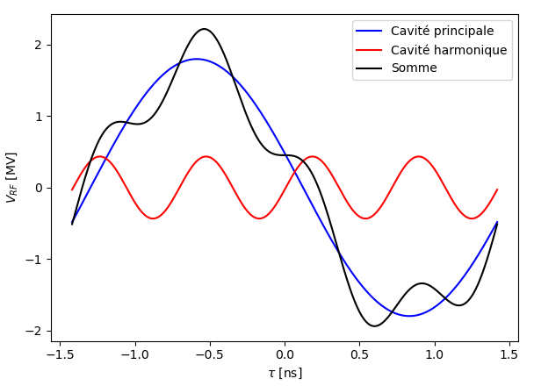
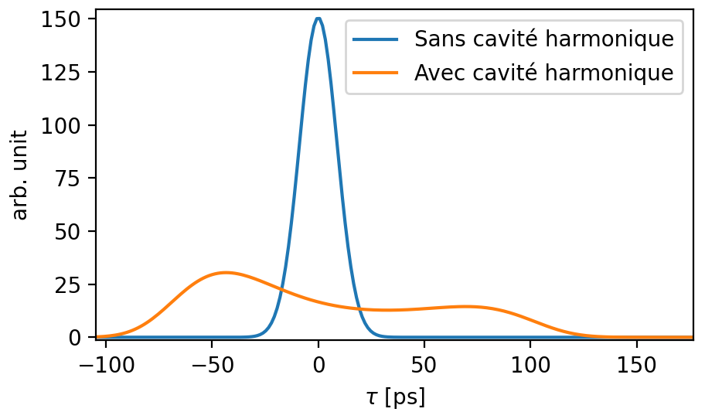
SOLEIL II
Les faisceaux de très petites dimensions de SOLEIL II entrainent un renforcement important des effets collectifs dit "statistiques" dues aux collisions intra-paquets : diminution de la durée de vie Touschek des paquets et augmentation de l'émittance via l'IBS (intra-beam scattering).
SOLEIL
SOLEIL II
~ 20 h de durée de vie
IBS négligeable
~ 3 h de durée de vie (sans cavité harmonique)
IBS augmente de ~20% l'émittance
e-
e-
Une solution pour réduire ces effets est d'allonger les paquets en utilisant une cavité harmonique.
Mais l'aplatissement du potentiel RF induit une diminution de la focalisation longitudinale qui vient cependant avec une zoologie complète d'instabilités possibles ...
Tension RF
Profil longitudinal du paquet
Paquet

Slide 4
SOLEIL II
Les faisceaux de très petites dimensions de SOLEIL II entrainent un renforcement important des effets collectifs dit "statistiques" dues aux collisions intra-paquets : diminution de la durée de vie Touschek des paquets et augmentation de l'émittance via l'IBS (intra-beam scattering).
SOLEIL
SOLEIL II
~ 20 h de durée de vie
IBS négligeable
~ 3 h de durée de vie (sans cavité harmonique)
IBS augmente de ~20% l'émittance
e-
e-
Une solution pour réduire ces effets est d'allonger les paquets en utilisant une cavité harmonique.
Mais l'aplatissement du potentiel RF induit une diminution de la focalisation longitudinale qui vient cependant avec une zoologie complète d'instabilités possibles ...
Tension RF
Profil longitudinal du paquet
Paquet
Stabilité de la dynamique ?

Slide 5
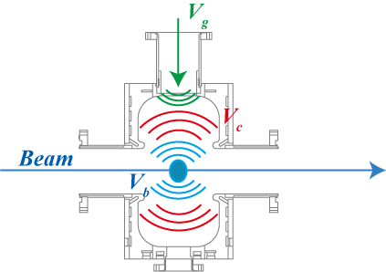
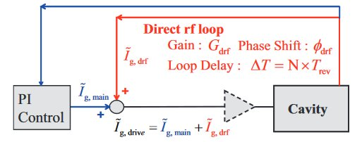

Cavité harmonique
La cavité harmonique (HC) est une cavité dite "passive", la tension est induite par le faisceau et on contrôle uniquement la "distance à la résonance du faisceau" de la cavité en déformant mécaniquement celle-ci.
On cherche à s'assurer de la stabilité du système et d'optimiser les paramètres de la cavité harmonique: impédance Rs et facteur de qualité Q0.
Simulations très complexes nécessaires pour apporter des réponses:
Multi-paquets (~10⁵ macro-particules par paquets x 416 paquets)
Physique des cavités (beam loading)
Système de feedback type "Low level RF"
Impédance de la machine
Dynamique "longue" ~ 350 ms à simuler = 300 000 tours
$$\tilde{V_{c}}=\tilde{V_{g}}+\tilde{V_{b}}$$

Slide 6
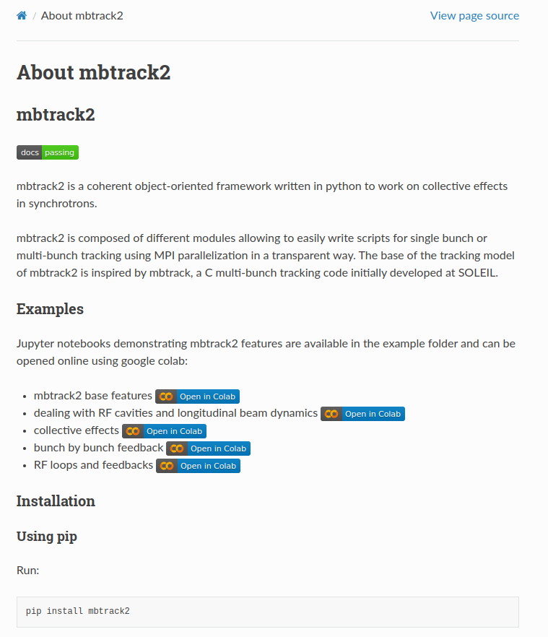
mbtrack2
mbtrack2 est une bibliothèque python "open-source" conçue pour travailler sur les effets collectifs dans les synchrotrons. Elle contient:
Des implémentations de méthodes analytiques pour les effets collectifs:
  Solveur de l'équation d'Haïssinski
  Modèles analytiques d'impédance (resistive wall, tapers, cavités, …)
  Modèles analytiques d'instabilités (MWI, ions, …)
Des outils permettant de gérer et d'utiliser un modèle d'impédance complexe:
  Import depuis des code de calculs (CST, IW2D, ECHO2D, …)
  Prise en charge des mailles au format AT/pyAT
  Calcul d'échauffements et export vers simulation thermique
Des classes permettant des simulations (tracking) mono ou multi-paquets en utilisant la parallélisation MPI de manière transparente:
  Champs de sillage mono ou multi-paquets
  Beam loading dans les cavités RF
  Système de feedback type "low level RF" ou paquets par paquets
  Intra-beam scattering (IBS)
  Instabilités liées aux ions
  Charge d'espace
L'accent est mis sur un code lisible, documenté, facile à utiliser:
Tutoriels en ligne (via google colab)
Documentation en ligne (readthedocs)
Installation simple via "pip" ou sans installation via conteneur docker

Slide 7
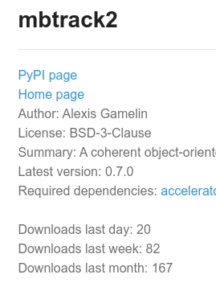
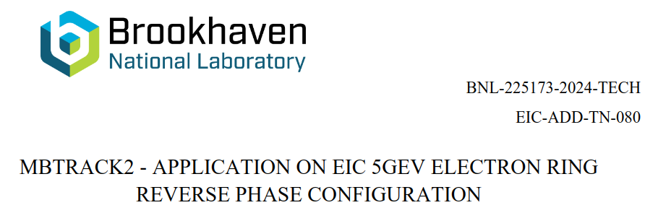
mbtrack2
Depuis le lancement en 2021, mbtrack2 a été utilisé dans différents projets pour des accélérateurs futurs ou existants :
SOLEIL & SOLEIL II (France)
PF & PF-HLS (KEK, Japon)
MAX IV (Suède)
Electron-Ion Collider (BLN, US)
Elettra 2.0 (Italie)
ESRF-EBS (France)
Bessy II (HZB, Allemagne)
Shanghai Synchrotron Radiation Facility (SSRF, Chine)
ILSF (Iran)
Ochang 4GSR (Corée)
Taiwan Photon Source (TPS, Taiwan)
Contributeurs:
Alexis Gamelin (SOLEIL)
Ryutaro Nagaoka (SOLEIL)
Watanyu Foosang (SOLEIL)
Naoto Yamamoto (KEK)
David Amorim (SOLEIL now CERN)
Antonin Sauret (SOLEIL now ESRF)
Vadim Gubaidulin (SOLEIL)
Keon Hee Kim (Korea U.)
Salah Feddaoui Dellalou (SOLEIL)

Slide 8
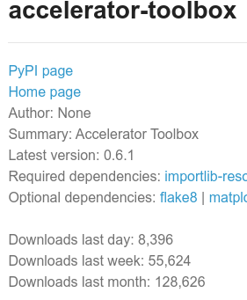
mbtrack2
Depuis le lancement en 2021, mbtrack2 a été utilisé dans différents projets pour des accélérateurs futurs ou existants :
SOLEIL & SOLEIL II (France)
PF & PF-HLS (KEK, Japon)
MAX IV (Suède)
Electron-Ion Collider (BLN, US)
Elettra 2.0 (Italie)
ESRF-EBS (France)
Bessy II (HZB, Allemagne)
Shanghai Synchrotron Radiation Facility (SSRF, Chine)
ILSF (Iran)
Ochang 4GSR (Corée)
Taiwan Photon Source (TPS, Taiwan)
Mais que font ces gens ?
Contributeurs:
Alexis Gamelin (SOLEIL)
Ryutaro Nagaoka (SOLEIL)
Watanyu Foosang (SOLEIL)
Naoto Yamamoto (KEK)
David Amorim (SOLEIL now CERN)
Antonin Sauret (SOLEIL now ESRF)
Vadim Gubaidulin (SOLEIL)
Keon Hee Kim (Korea U.)
Salah Feddaoui Dellalou (SOLEIL)

Slide 9
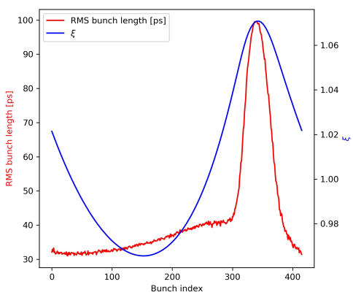
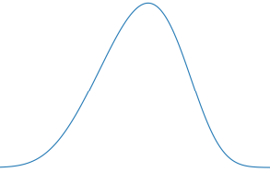
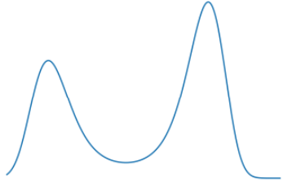
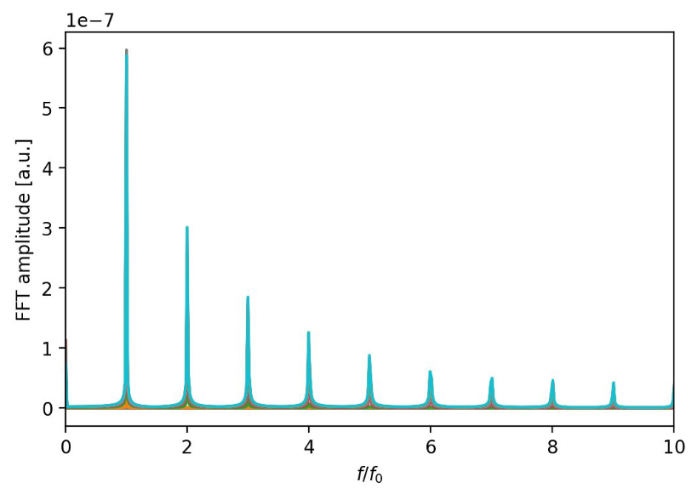
Instabilité "Periodic Transient Beam Loading" (PTBL)
Nouvelle instabilité "Periodic Transient Beam Loading" PTBL:
"Découverte" entre 2018 (Venturini, théorie) et observé à MAX IV en 2024​.
Il s'agit d'une instabilité particulière car elle mélange plusieurs modes (modes azimutaux et mode couplées).
Elle est caractérisée par une variation lente dans "l'espace des paquets" du profil longitudinal du faisceau.
Cas stable (pour un remplissage uniforme)
A un instant donné pendant l'instabilité
Profil longitudinal d'un paquet
...
...
Paquet n°1
Paquet n°N
Paquet n°416
Spectre du faisceau
Plusieurs modes couplés sont excités en même temps
Variation lente (~Hz) dans l'espace des paquets

Slide 10
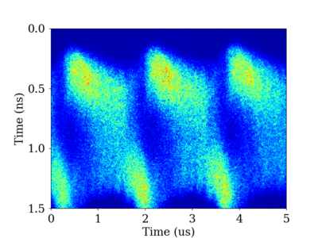
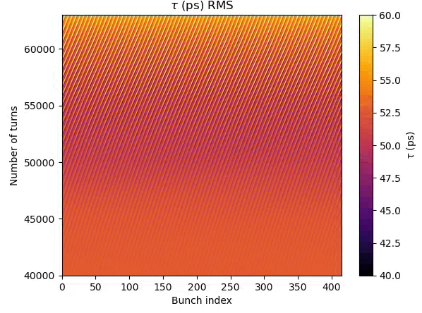
Instabilité "Periodic Transient Beam Loading" (PTBL)
Mesure expérimentale en utilisant une caméra "streak"
Longueur des paquets [ps]
(simulation numérique)
Profil des paquets
Variation lente (~Hz) dans l'espace des paquets
Francis Cullinan, Åke Andersson, Jonas Breunlin, Miriam Brosi, ​
Pedro Fernandes Tavares ​
(MAX IV Laboratory, Lund, Sweden)​

Slide 11
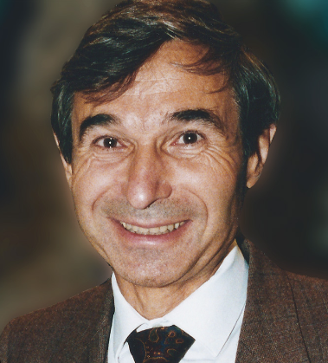
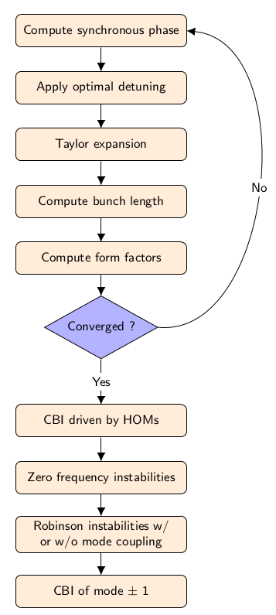
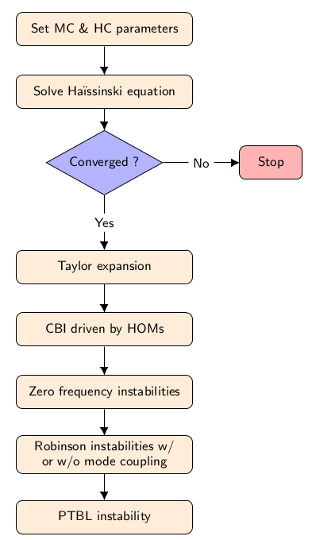
Algorithme de Bosch modifié
Algorithme de Bosch
(1993-2005)
Nouvel algorithme
Description partielle de l'état d'équilibre de tous les paquets (longueurs, facteurs de forme, tension induite dans les cavités, …)
Résultat dépendant de paramètres numériques.
Equation d'Haissinski
couplée entre tous les paquets
Nouveaux modèles pour la "Periodic Transient Beam Loading Instability" (PTBL)
Description inexacte du mode couplée +-1
(théorie classique)
A. Gamelin, V. Gubaidulin, M. Alves, T. Olsson "Semi-analytical algorithms to study longitudinal beam instabilities in double rf systems". To be submitted.

Slide 12
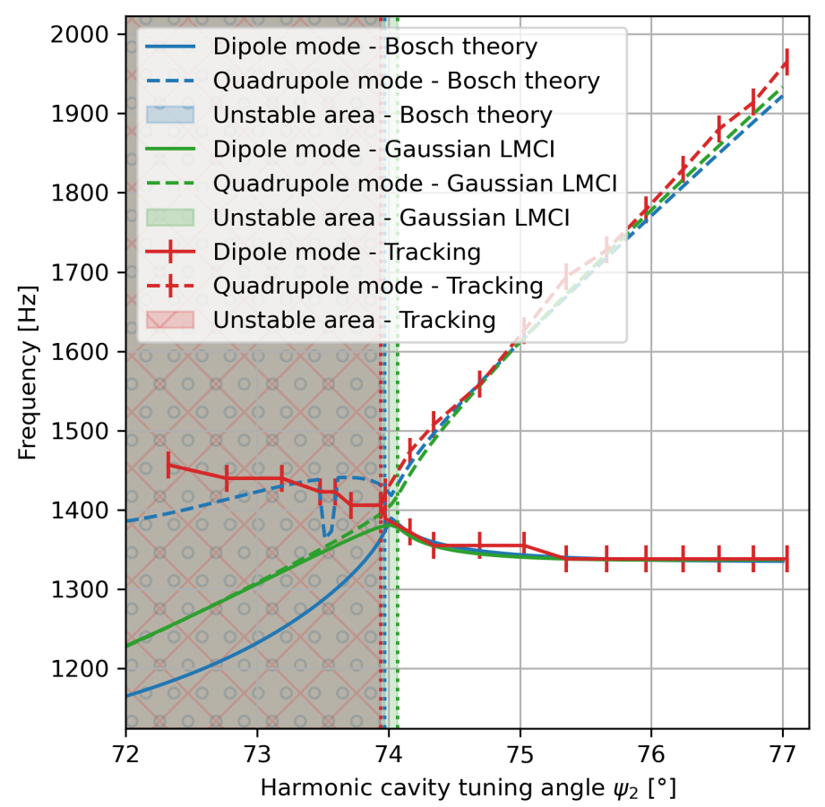
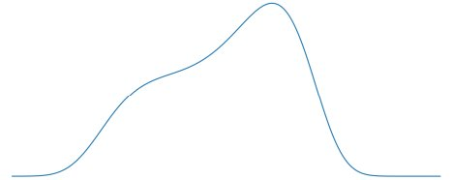
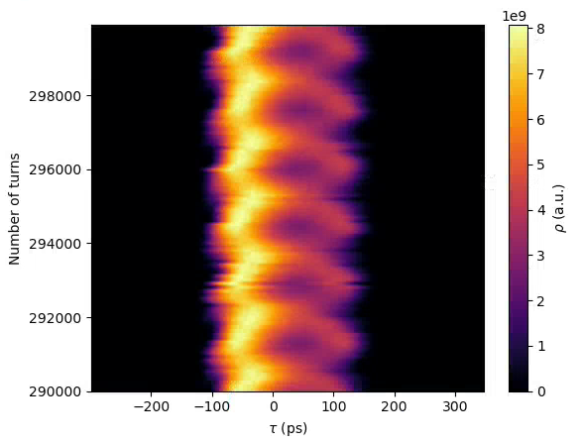
Comparaison avec le tracking: cas de l'instabilité "fast mode coupling"
L'instabilité "fast mode coupling" résulte du couplage entre les modes dipolaires et quadripolaires des paquets.
Elle induit des oscillations importantes du centre de masse et de la longueur des paquets:
Simulation numérique du profil d'un paquet au cours du temps.

Slide 13
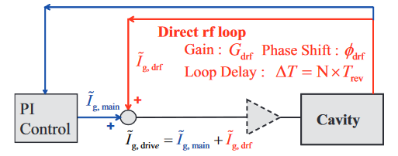
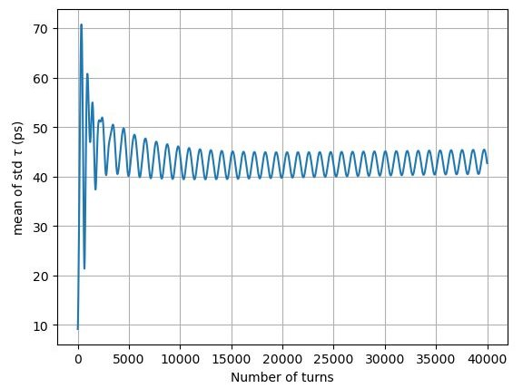
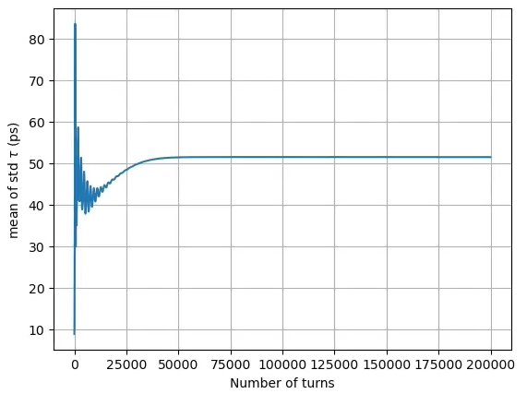
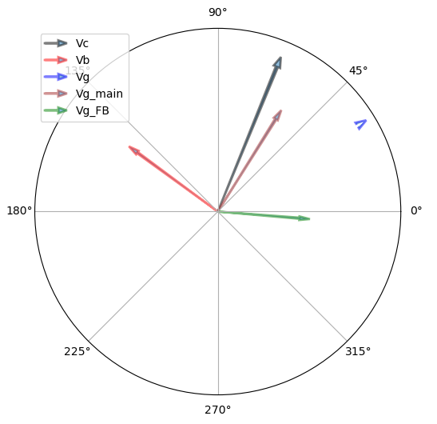
Feedback RF direct pour contrer la "fast mode coupling"
Le feedback RF direct (DFB) vise à réduire l'impédance effective Rs perçue par le faisceau afin de lutter contre les instabilités.
Il fonctionne en induisant une composante tension générateur additionnelle opposée à la contribution induite par le faisceau.
Rs = 18 MΩ for gain = 0.1
Rs = 20 MΩ
Rs = 9.6 MΩ for gain = 0.6
DFB OFF
DFB ON
Longueur des paquets [ps]
Longueur des paquets [ps]
Nombre de tours
Nombre de tours
Ce feedback est efficace quand l'instabilité a une force modérée.

Slide 14
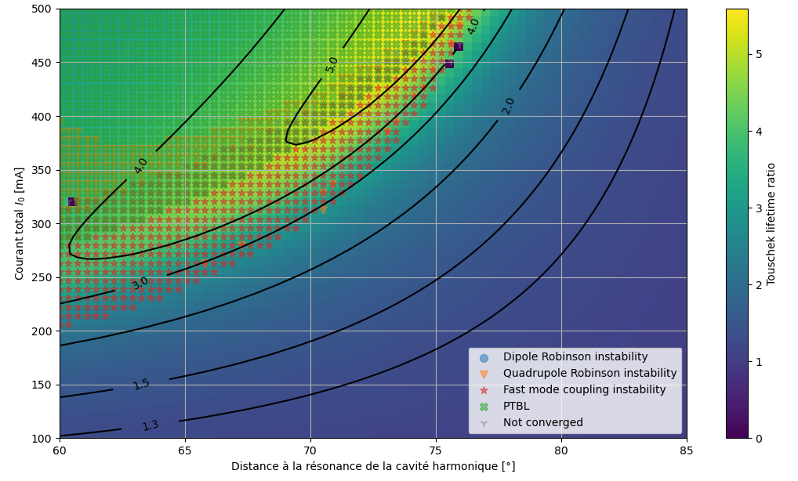
Utilisation de l'algorithme modifié
Chaque symbole sur la carte représente un lieu instable dans l'espace des paramètres.
τ = τ_{Touschek} x R
Ratio d'augmentation de la durée de vie avec cavité harmonique
1 point sur le graphe :
~30h avec 416 cœurs (HPC) en tracking
Ou 200 ms (et beaucoup d'équations)

Slide 15
Utilisation de l'algorithme modifié
Chaque symbole sur la carte représente un lieu instable dans l'espace des paramètres.
Utilisation du DFB possible pour améliorer les performances dans cette zone
τ = τ_{Touschek} x R
Ratio d'augmentation de la durée de vie avec cavité harmonique
1 point sur le graphe :
~30h avec 416 cœurs (HPC) en tracking
Ou 200 ms (et beaucoup d'équations)

Slide 16
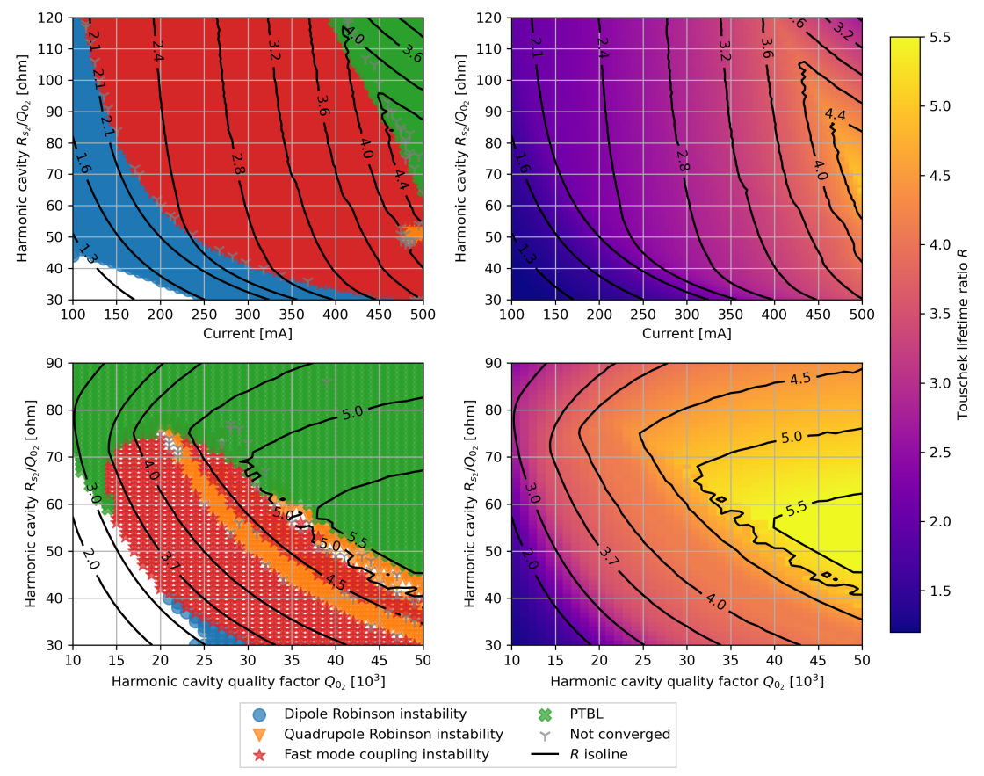
Algorithme d'optimisation
Instabilités limitantes
Facteur d'augmentation de la durée de vie
Un algorithme d'optimisation, branché sur cette méthode semi-analytique, répond à la question de l'optimum des paramètres de la cavité harmonique pour maximiser la durée de vie Touschek.
Minimisation de la fonction f(psi):
  f(psi) = -R si stable
  f(psi) = 10 sinon
Ce type d'optimisation serait impossible à réaliser avec du tracking.
Les simulations servent ici uniquement à valider et affiner les résultats de l'optimum obtenu.

Slide 17
Algorithme d'optimisation
Instabilités limitantes
Facteur d'augmentation de la durée de vie
Un algorithme d'optimisation, branché sur cette méthode semi-analytique, répond à la question de l'optimum des paramètres de la cavité harmonique pour maximiser la durée de vie Touschek.
Minimisation de la fonction f(psi):
  f(psi) = -R si stable
  f(psi) = 10 sinon
Ce type d'optimisation serait impossible à réaliser avec du tracking.
Les simulations servent ici uniquement à valider et affiner les résultats de l'optimum obtenu.
Gamme de fonctionnement choisie
Paramètre proche de l'optimal avec faisabilité du design EM + mécanique

Slide 18
Conclusions
Simulations et méthodes analytiques sont très complémentaires quand utilisés ensembles.
  Simulations (tracking) :
    Précis
    Prends en compte beaucoup d'effets ensembles
    Assez lent, même parallélisé
    Peut parfois être difficile à interpréter (effet "boite noire")
  Méthode semi-analytique :
    Moins précis (limite du modèle)
    Généralement limité à un seul type d'effet
    Très rapide
    Généralement facile à interpréter (on connait le modèle)
Des algorithmes, tel que celui de Bosch, peuvent être conçu pour enchainer plusieurs analyses et se rapprocher des capacités générales d'un code de tracking.
La rapidité des méthodes semi-analytiques leur permet de très bien se combiner avec des méthodes d'optimisation ou d'apprentissage automatique.

Slide 19
Merci de votre attention

Slide 20
Backup

Slide 21
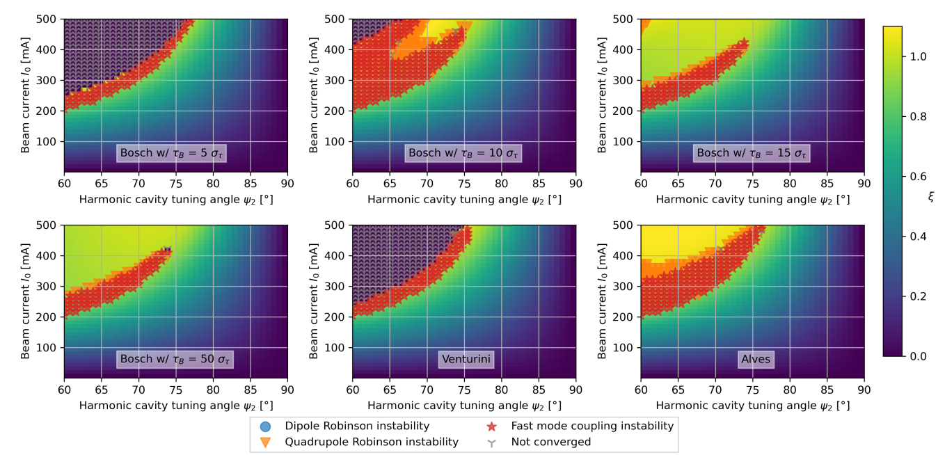
Etude de convergence

